Slide 1
ỦY BAN NHÂN DÂN QUẬN PHÚ NHUẬN
TRƯỜNG TIỂU HỌC NGUYỄN ĐÌNH CHÍNH

Slide 3
Notes:
SGV và sách thiết kế đều không để là hát múa bài gì nên em đưa đại bài Tập TD buổi sáng vào nha c =))

Slide 4
ÔN TẬP HỌC KÌ 1
Thứ Năm, ngày ... tháng ... năm 2021

Slide 6
1
Số?
a) Có tất cả ..?.. chấm tròn.
96
Có 10
chấm tròn

Slide 7
1
Số?
90
?
90
b)
96
?
96
6
6
Số 96 gồm mấy chục và mấy đơn vị?
Số 96 gồm 9 chục và 6 đơn vị.

Slide 8
2
Đúng ( đ ) hay sai ( s ) ?


a) 34 đọc là:
ba bốn
ba mươi bốn
ba mươi tư
b) Bảy mươi mốt viết là:
71
701
s
đ
đ
s
đ
c) 62 gồm:
60 chục và 2 đơn vị
6 chục và 2 đơn vị
60 và 2
s
đ
đ

Slide 9
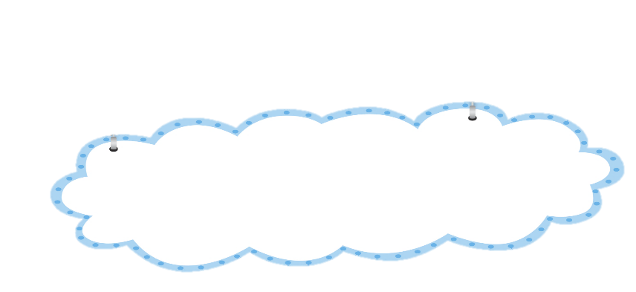
3
Số?
Tìm số thế nào?
a)
b)
c)
d)
95
95
?
97
?
?
?
60
62
?
?
68
?
?
43
48
53
58
?
?
?
7
17
27
?
?
?
67

Slide 10
3
Số?
Dãy số đếm thêm
a)
b)
c)
d)
95
95
?
97
?
?
?
Thêm 1
60
62
?
?
68
?
?
Thêm 2
43
48
53
58
?
?
?
Thêm 5
7
17
27
?
?
?
67
Thêm 10

Slide 11
3
Số?
a)
b)
c)
d)
95
95
?
97
?
?
?
96
98
99
100
70
?
?
72
62
?
66
?
?
60
64
68
43
48
53
58
?
?
?
63
68
73
7
17
27
?
?
?
67
37
47
57

Slide 12
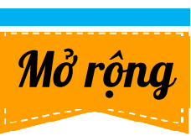
3
Số?
a)
b)
c)
d)
95
95
?
97
?
?
?
96
98
99
100
70
?
?
72
62
?
66
?
?
60
64
68
43
48
53
58
?
?
?
63
68
73
7
17
27
?
?
?
67
37
47
57

Slide 13
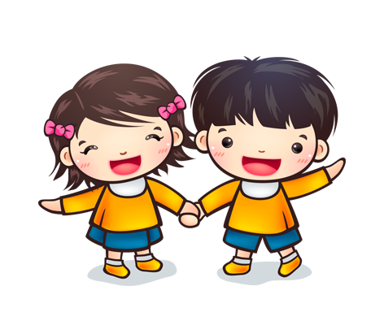
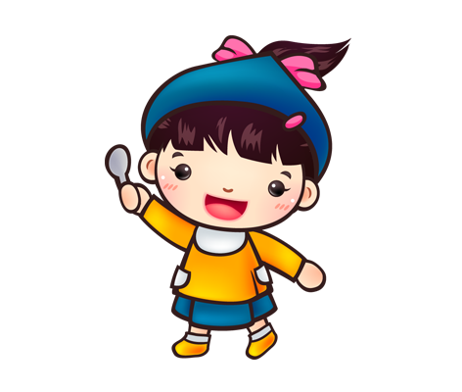
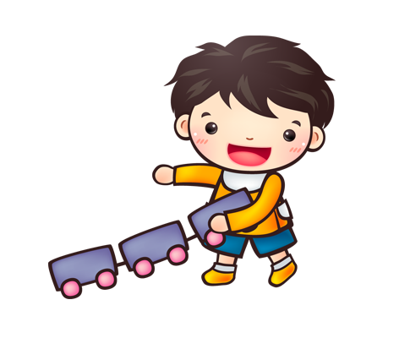
4
Hình cuối cùng có bao nhiêu con kiến?
Xác định
yêu cầu đề

Slide 14
4
Hình cuối cùng có bao nhiêu con kiến?
2
5
8
+3
+3
+3
+3
+3
Cách làm?
17
14
11

Slide 15
4
Hình cuối cùng có bao nhiêu con kiến?
17
Hình cuối cùng có 17 con kiến.

Slide 16
